Slide 1
姓名：PPT818
个人简历
My personal resume
意向职位：设计师
联系：1245888888887

Slide 2
目 录
基本情况
学习经历
1
2
3
4
技能水平
作品展示

Slide 3
基本情况
基本情况
姓名：PPT818
性别：男
个人一寸照片
年龄：22岁
学校：某某学校
学历：本科
专业：某某专业
1

Slide 4
学习经历
在校经历
积极参加各类集体 活动，组织策划等
2013年09月
进入企业开始实习
准备毕业论文等等
2015年09月
参加校园文体艺术节创意设计比赛等
2014年09月
获得国家励志奖学金、优秀班干部等
2016年09月
2

Slide 5
学习经历
实践经历
于某某设计公司实习，参与部分工作
参加各类创意标志设计比赛，并获奖
2016年02月
2015年01月
与某某设计师合作成立某某某工作室
2015年09月
2014年12月
设计制作公司创意标志，并方案获选
3

Slide 6
学习经历
其他经历
担任职位参与活动
以及获得何种奖励
担任职位参与活动
以及获得何种奖励
2013年09月
2014年09~11月
担任职位参与活动
以及获得何种奖励
2014.03~05月
担任职位参与活动
以及获得何种奖励
2015年12月
4

Slide 7
技能水平
掌握技能
Word
Excel
PPT
PS
5

Slide 8
技能水平
获得证书
此处放置证书清晰照片展示
此处放置证书清晰照片展示
英语四六级证书
各类荣誉证书等
6

Slide 9
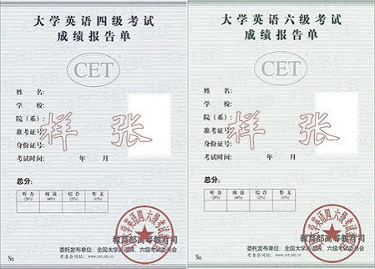
技能水平
获得证书
英语四六级证书
各类荣誉证书等
7

Slide 10
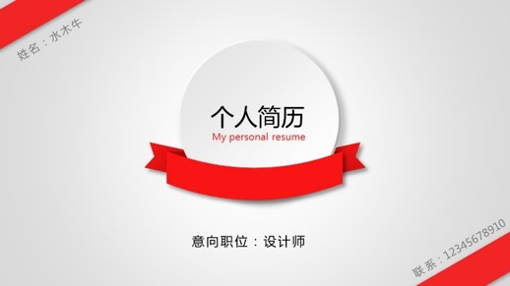
作品展示
系列一
8

Slide 11
作品展示
系列二
9

Slide 12
尽心尽力
期待回复
您的信任 我的努力
联系QQ:123456
尽职尽责

